Slide 1
甜點

Slide 2
緣起
人類歷史上最原始的甜點,是由麵粉調和油與蜂蜜而成的圓餅。最早期甜點常被用來作為供俸神明的祭物,形狀也很重要,那時候平窮的埃及人買不起供奉神明的鵝、牛、禽類等…的時候,就會用蛋糕做成鵝、牛、禽類的形狀來代替。當時沒有糖所以都以蜂蜜、無花果、棗子、芝麻、罌粟籽、香料等就成為最常使用的材料了。所有的糕點糖份都來自於蜂蜜,也因為沒有糖,用蜂蜜做的蛋糕也因此風行歐洲。

Slide 3
負擔
說到甜點,甜點裡有一樣非加不可的東西那就是“糖”。
糖的壞處➔糖其實只有熱量, 糖份對身體來說,就是提供熱量的食物,但是攝取太多,就很有可能變胖。
糖的好處➔攝取太少也不好,像運動員在劇烈運動前如果補充少量含糖飲料,可以幫助他們提高運動成績；運動之後及時補糖,可以消除疲勞。普通人如果在洗澡前、飢餓時、需要提高注意力時少量吃糖，也有好處。

Slide 4
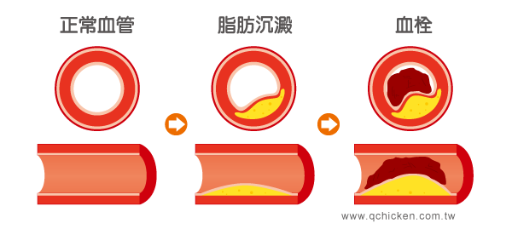
糖造成的疾病
長期食用含糖量高的食物會使人:
➔壽命明顯縮短
➔糖尿病
➔高血壓
➔傷害血管
➔阿茲海默症
➔皮膚老皺
➔骨折

Slide 5
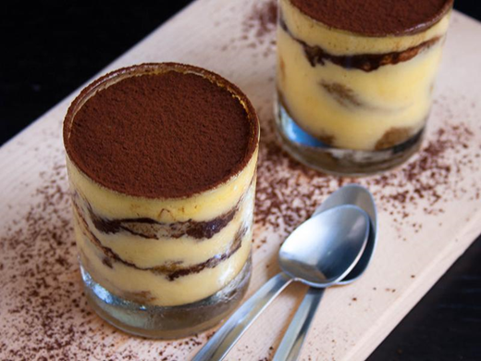
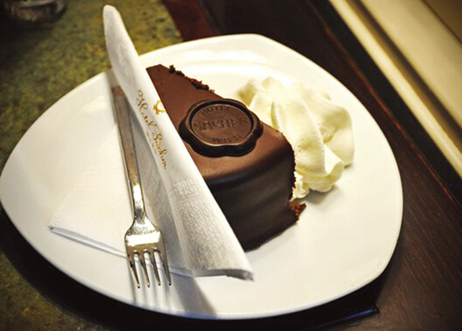
 | 提拉米蘇 | 沙河蛋糕
產國 | 義大利 | 奧地利
歷史 | 二戰時期，一個義大利士兵的妻子打算給即將出征的丈夫準備乾糧，但由於家裏很貧窮，因此她就把所有能吃的餅乾和麵包都做進了一個糕點裏，那個糕點就是提拉米蘇。 | 起源於1832年某王子的家廚所做的一種甜美無比的巧克力餡。這種巧克力餡當時深受皇室喜愛。後來，沙河蛋糕已經成為了奧地利的國寶級點心。
成分 | 蛋黃、糖、馬斯卡朋乳酪、蛋白、手指餅乾 | 巧克力、淡奶油、蛋、糖、杏桃果醬
熱量 | (100g)400大卡 | (265g)1014大卡

Slide 6
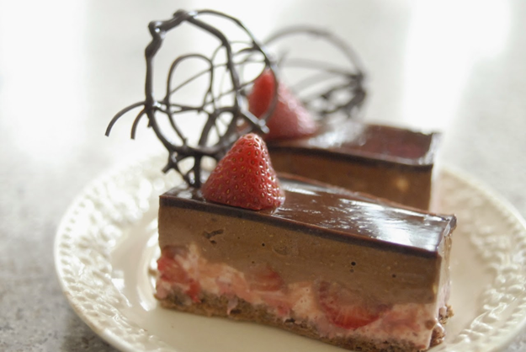
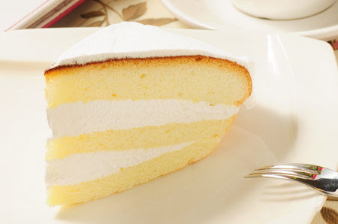
 | 慕斯蛋糕 | 波士頓派
產國 | 法國 | 美國
特色 | 外型、色澤、結構還是口味均變化豐富，且口感自然純正，再加上將其冷凍後食用便會愈加其味無窮的特點 | 現代的蛋糕店推出的波士頓派內餡料也不只是只有鮮奶油，還有許多種不同口味可以選擇，吃起來口感與傳統單純鮮奶油的波士頓派有很大的差異。
成分 | 蛋白、蛋黃、糖、吉利丁、動物性鮮奶油 | 蛋黃、細砂糖、沙拉油、牛奶、低筋麵粉、蛋白、動物性鮮奶油
熱量 | (100g)372 大卡 | (100g)251大卡

Slide 7
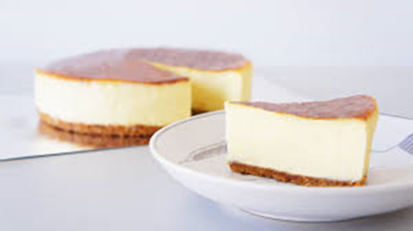
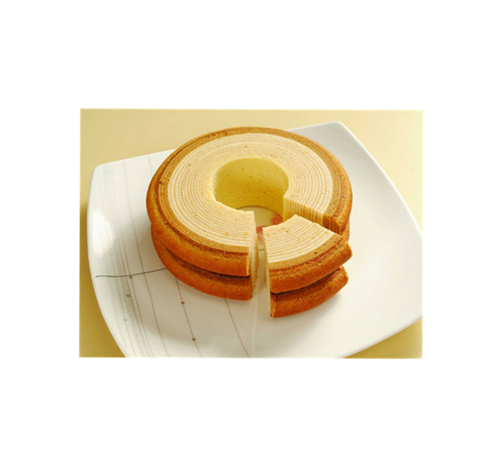
 | 奶酪蛋糕 | 年輪蛋糕
產 國 | 希臘 | 德國
歷 史 | 據知是源於古早的希臘，在前776年時，為了供應雅典奧運所做出來的甜點。接著由羅馬人將起士蛋糕從希臘傳播到整個歐洲。 | 德國的馬格登堡名產。它是一種非常具有特色的甜點，看上去就象一小段樹樁。若把它橫著切開的話，蛋糕切面便會呈現出一圈圈年輪狀的花紋，十分美麗獨特。
成 分 | 無鹽奶油、奶油乳酪、砂糖、蛋 、檸檬汁、香草精、酸奶/優格、動物性鮮奶油 | 奶油、砂糖、蛋、低筋麵粉、泡打粉、鮮奶
熱 量 | (100g)120大卡 | (100g)429大卡

Slide 8
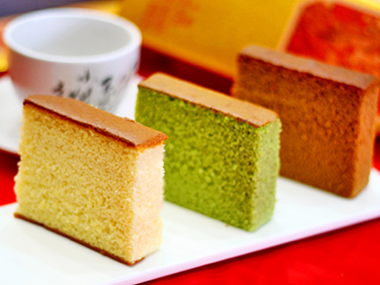
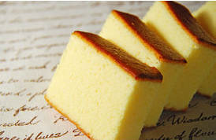
 | 長崎蜂蜜蛋糕
產國 | 發源地:荷蘭、日本
歷 史 | 十七世紀，葡萄牙傳教士和商人來到長崎。他們為了和當地人建立友誼，便采取向貴族分送葡萄酒、向平民分送甜點的策略，希望借此傳播基督教。這就是長崎蜂蜜蛋糕的由來。
成分 | 雞蛋、低筋麵粉、細砂糖、牛奶、蜂蜜
熱量 | (50g)158大卡
熱量資料主要參考美國農業部(USDA)
https://ndb.nal.usda.gov/ndb/

Slide 9
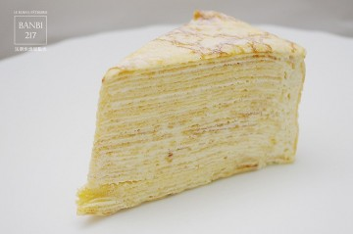
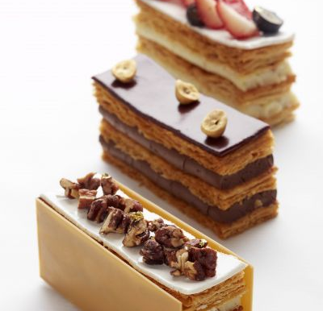
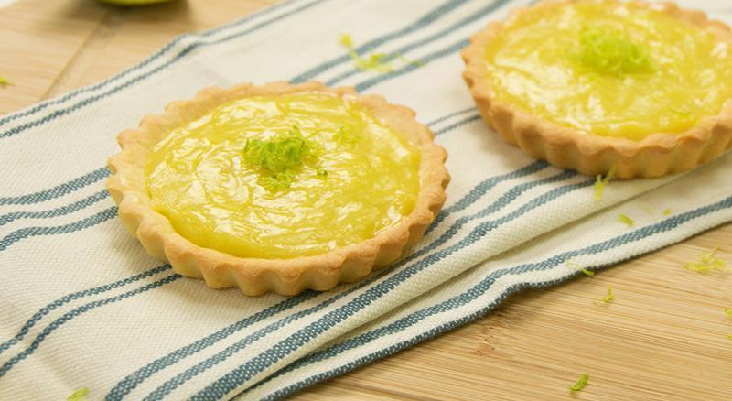
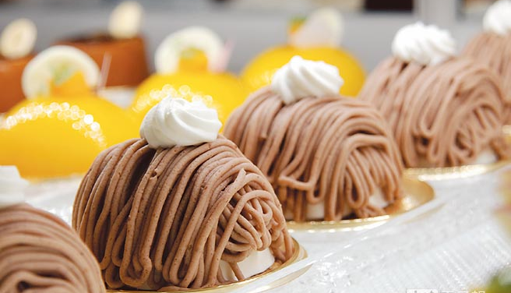
法式甜點
法式甜點界約在60年前有一派甜點師進行改革創新,開始加入藝術性,追求精緻、少糖、少油,對人體負擔較輕的甜點料理。每道裝飾都有固定搭配就算想創新也要尊重經典不能擅改,否則就不能稱為經典,這是法國甜點師的基本常識與尊重! 經典法式甜點其實就是千層派、檸檬塔、蒙布朗、慕斯…等。

Slide 10
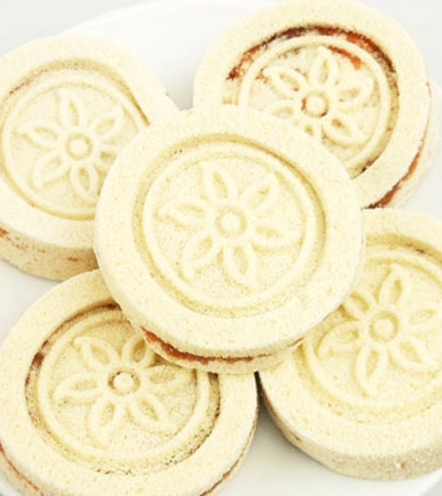
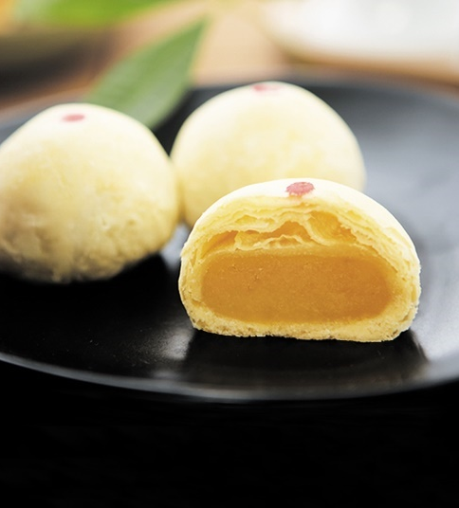
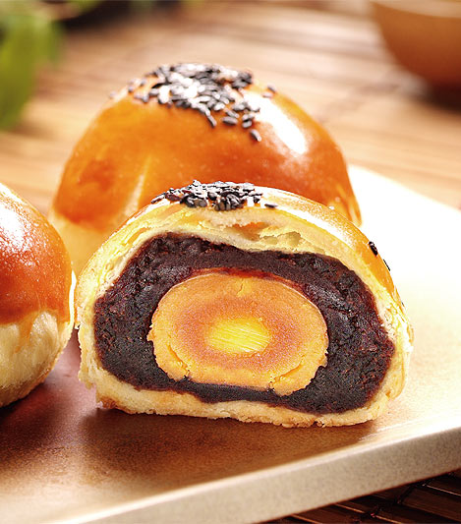
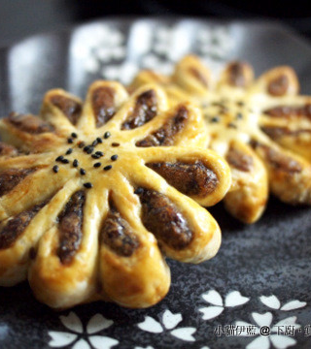
中式甜點
基本上中式點心是使用豬油 ,中式點心製作過程大多都有油酥油皮的分別而且幾乎都是有層次的喔 !像桂花糕.蛋黃酥 . 紅豆酥 . 菊花酥 . 綠豆椪 . 紫芋酥 .. 等等。

Slide 11
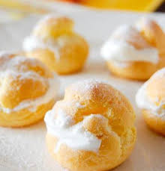
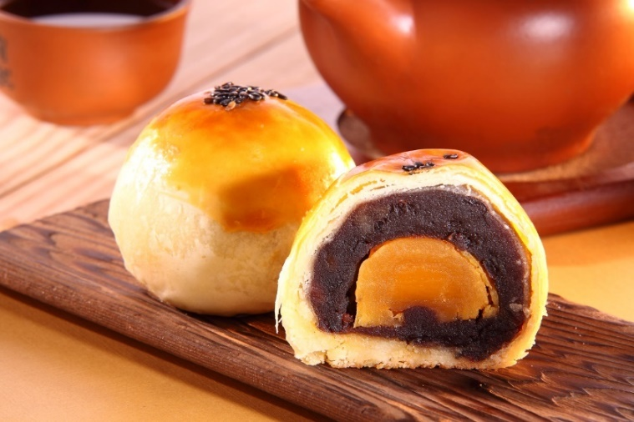
中西式甜點比較
 | 中式 | 法式
 | 蛋黃酥 | 泡芙
製作方式與食材差異 | ➭麵皮會加的是無水奶油(油酥) ➭外皮是由麵皮和油酥桿在一起再把餡料包起來 ➭一層一層的比較扎實的麵皮 ➭內餡是紅豆沙和鹹蛋黃 | ➭麵皮會加的是奶油 ➭外皮是由擠花帶擠出麵糊並塑型,外皮烤好在擠上鮮奶油或卡士達醬 ➭蓬鬆張孔的麵皮 ➭內餡是鮮奶油或卡士達醬

Slide 12
低中高筋麵粉的差別
 | 低筋麵粉 | 中筋麵粉 | 高筋麵粉
特性 | 吸水性、彈性及延展性均小，蛋白質含量低，做出來的成品較口感鬆軟。 | 吸水性、彈性及延展性較高筋麵粉較小，蛋白質含量介於高粉與低粉之間。 | 因為蛋白質含量多，所以所形成的筋度較多也較強，麵筋較多，黏性較大，顏色偏黃，吸水性高，彈性及延展性均大。
適合 範圍 | 大部分的天點都適合低筋麵粉來製作，如海綿蛋糕、餅乾、小西點等食品。 | 在中式點心製作上的應用很廣，適合做水餃、麵條、包子及饅頭等食品。 | 適用於做麵包、春捲皮、油條各種需發酵的食品，製成的食品有彈性、具韌性。

Slide 13
心得
►接觸甜點的原因
►過程
►為什麼喜歡甜點
►對自己的期許

Slide 14
評量
➜提拉米蘇是在甚麼時期被發明出來的?
➜哪種蛋糕是國寶級點心?a.提拉米蘇b.慕斯蛋糕c.沙河蛋糕
➜波士頓派其實就是甚麼蛋糕?
➜哪種蛋糕冷凍後更好吃?
➜沙河蛋糕是內裹有什麼及果醬的巧克力奶油蛋糕?a.核桃b.杏仁c.草莓
➜起司蛋糕是哪裡的人從希臘傳播到整個歐洲的?a.法國人b.美國人c.羅馬人
➜長崎蜂蜜蛋糕最早源自於那裡?a.西班牙b.葡萄牙c.荷蘭
➜所有甜點裡哪個甜點熱量最低?
➜法式甜點界約在幾年前有一派甜點師進行改革創新,開始加入藝術性,追求精 緻、少糖、少油,對人體負擔較輕的甜點料理?a.60年前b.70年前c.80年前

Slide 15
評量
➜中式甜點幾乎每種蛋糕上都會有什麼,或是拿鮮奶油抹面、擠花裝飾?
a.餅乾b.新鮮水果c.糖霜
➜中式蛋黃酥麵皮使用的是什麼?a.奶油b.蛋c.油酥
➜法式泡芙有怎麼樣的外皮?a.扎實b.蓬鬆張孔
➜低筋麵粉適合做什麼樣的東西?a.麵包b.餅乾c.麵條
➜中筋麵粉吸水性、彈性及什麼較高筋麵粉小?a.延展性b.水分c.黏度
➜高筋麵粉的蛋白質含量較?a.多b.少
➜什麼麵粉製成的食品有彈性、具韌性?a.低筋b.中筋c.高筋
➜年輪蛋糕是哪裡的名產?a.天鵝堡b.海德堡c.馬格登堡
➜長崎蜂蜜蛋糕是用麵粉,糖,蛋,蜂蜜和什麼製成的?a.牛奶b.鮮奶油c.奶油

Slide 16
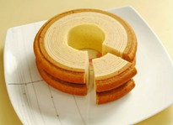
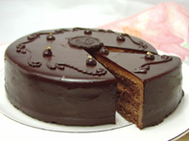
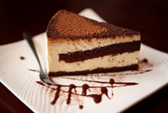
說出蛋糕名字和國家

Slide 17
實作教學
提拉米蘇
材料:
蛋黃3顆
糖30g
馬斯卡朋乳酪250g
蛋白1.5顆
細砂糖20g
手指餅乾
濃縮咖啡液

